Slide 1
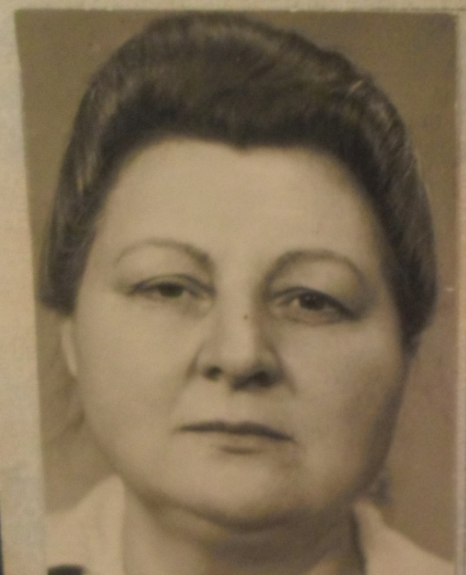
.
Цухмейстер
Нина Ивановна
Родилась 5 октября 1929 года.
Жили мы с родителям в Омской области в городе Тара. В мае 41 года я закончила четвёртый класс и о начале войны мы услышали по радио. Так как отец мой был инвалидом его на фронт не взяли. Он остался работать на пристани, где разгружал баржи. В 44 году после окончания 7 класса устроилась работать на пристань. Осенью пошла на курсы ускоренной подготовки медсестёр для фронта которые проходили в нашем городском училище. Во время учёбы в училище нас учили выносить с поля боя раненых и оказывать им медицинскую помощь. В госпитале мы ухаживали за ранеными и уже тогда видели солдат с очень тяжёлыми ранениями. Через год в мае 45 года на митинге нам объявили что война закончилась. На войне погиб мой двоюродный брат. Уже в Берлине перед окончанием войны его застрелил немецкий снайпер. Приходило много похоронок соседям и знакомым.
Военные годы были голодными и холодными. Наша семья выжила только потому что отец был с нами. Жили мы на окраине города возле леса и заготавливали на зиму грибы и ягоды, косили сено для своей коровы. У нас был большой огород и мы сажали много картошки и капусты. Хлеба было очень мало, и основной едой был картофель.

